Slide 1
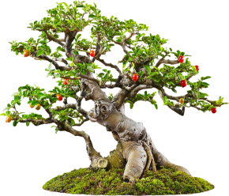
Растениеводство
Урок по окружающему миру в 3 классе
Беспалова С.А.

Slide 2
Растениеводство
Составная часть(или отрасль) сельского хозяйства
Задача:
Выращивание культурных растений

Slide 3
Цели растениеводства
1. Получать продукты питания.
2. Корм для животных.
3. Материал для промышленности.

Slide 4
Палитра знаний Не знаю ничего - красный цвет Осведомлен, слышал - жёлтый цвет Знаю правильный и точный ответ - зелёный цвет
№ п/п | Вопросы | До начала урока | После урока
1. | Что такое растениеводство?
2. | Что выращивают люди, занимающиеся плодоводством?
3. | Как называется профессия , где люди выращивают хлопок?
4. | Из какого растения делают пшено?
5. | Какие растения относятся к кормовым культурам?
6. | Люди каких профессий работают в растениеводстве?
7. | Из семян какого растения делают масло?
8. | Из какого растения получают крахмал?
9. | Из какого растения делают ткани?
10 | Что такое яровая пшеница?
11 | Кто такой Вавилов Николай Иванович?
12 | Какую коллекцию собрал Вавилов Н.И.

Slide 5
Садоводство

Slide 6
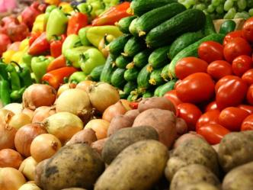
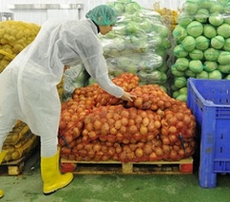
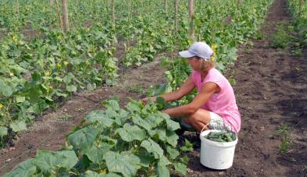
Овощеводство

Slide 7
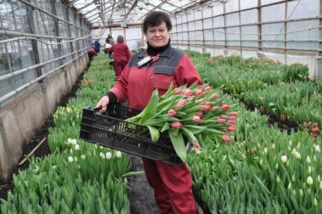
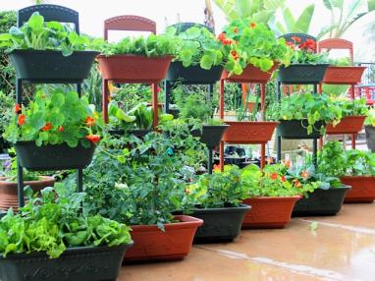
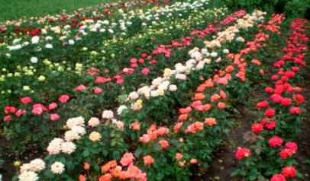
Цветоводство

Slide 8
Отрасли
Плодоводство
Полеводство
Овощевод
ство
Цветовод
ство

Slide 9
Полеводство
Зерновые
Кормовые
Прядильные
Технические

Slide 10
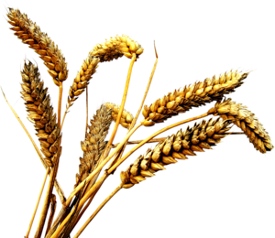
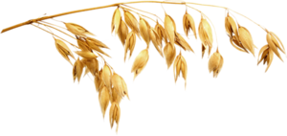
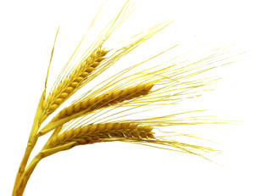
Зерновые
Пшеница
Рожь
Овёс
Ячмень

Slide 11
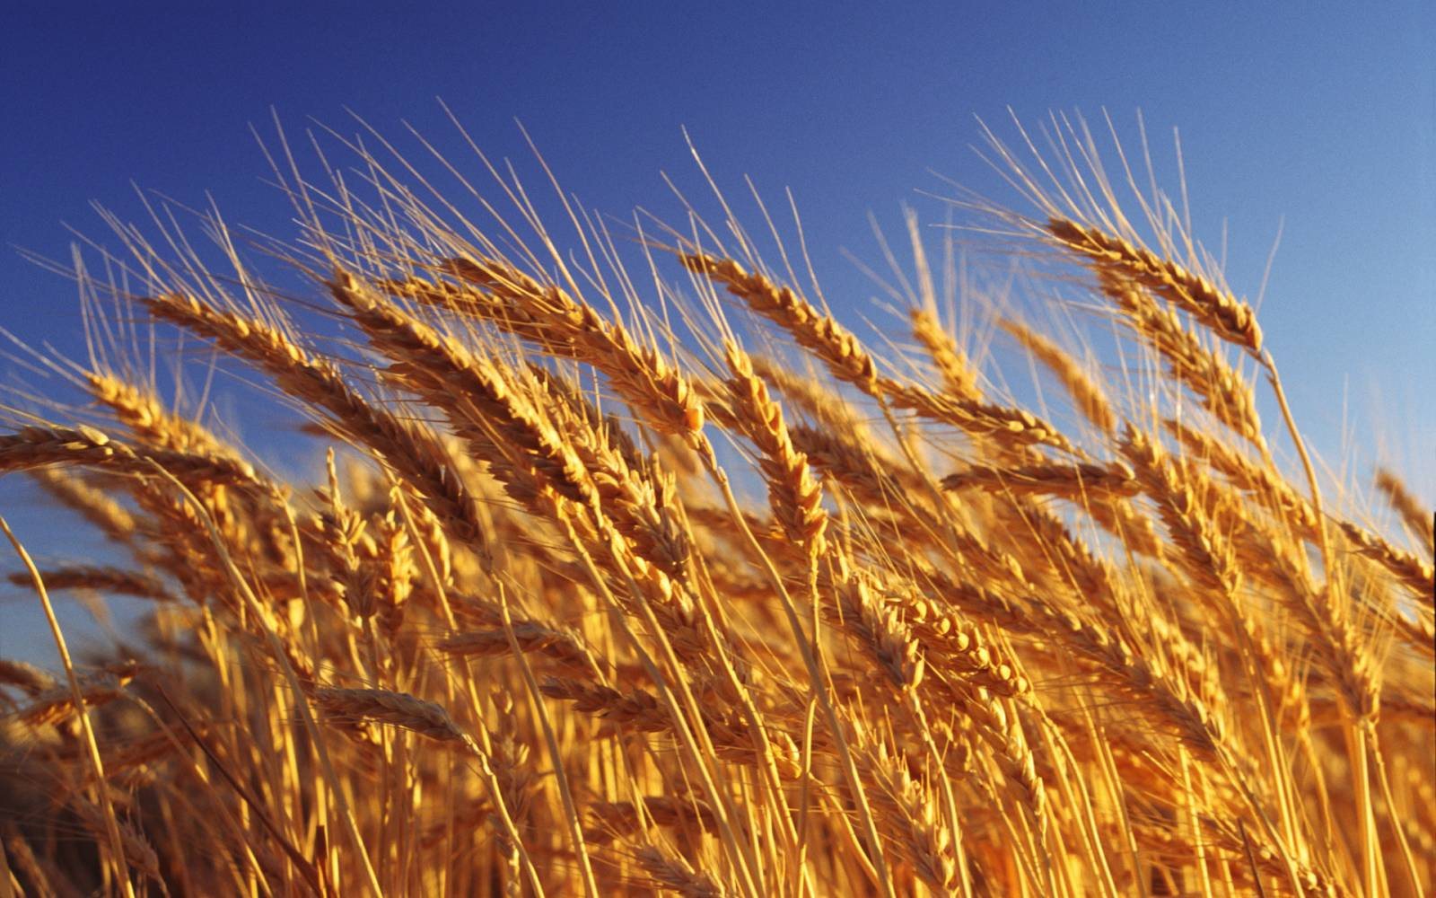
ПШЕНИЦА
Пшеница бывает озимая и яровая. Озимую пшеницу хлеборобы сеют осенью. Молодые растения зимуют под снегом, а весной продолжают развиваться.
Яровую пшеницу сеют весной. В конце лета созревает сначала озимая пшеница, а затем яровая.

Slide 12
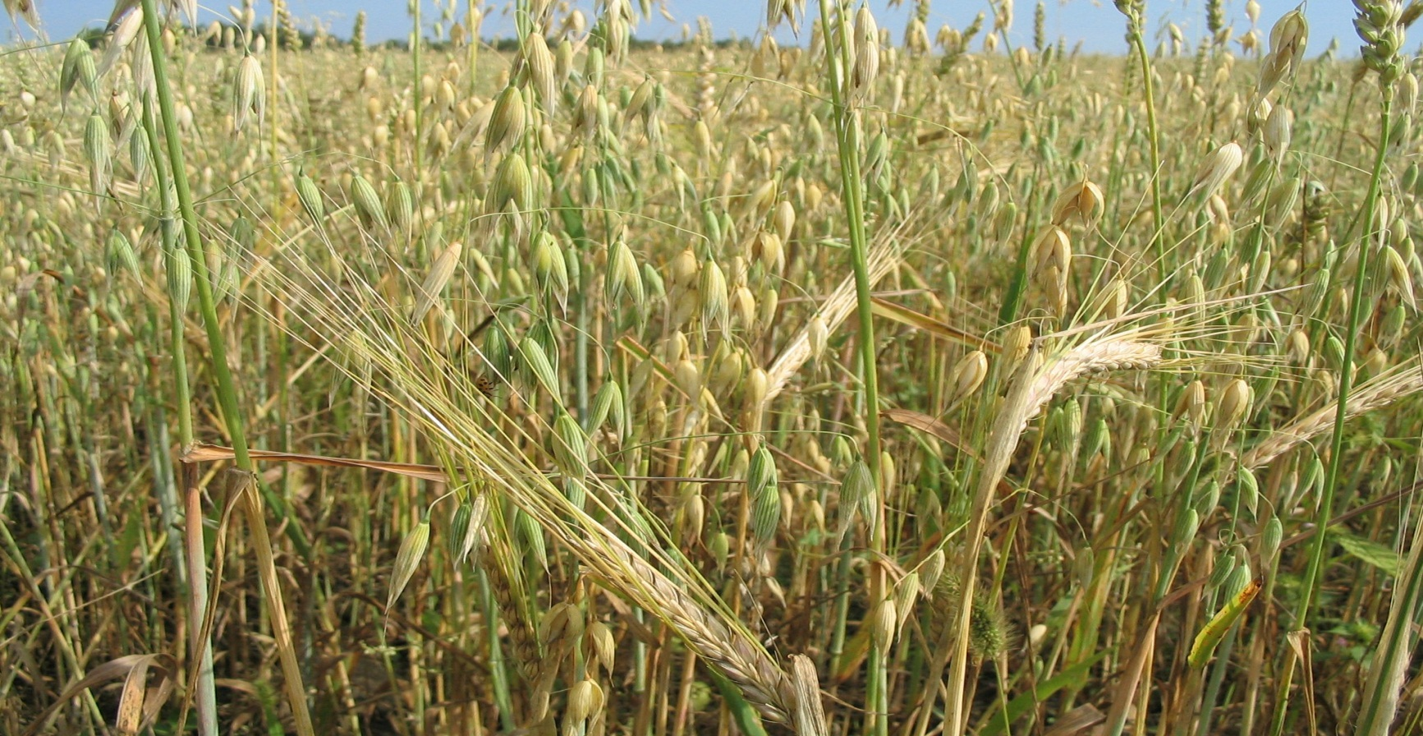
РОЖЬ
Рожь – самая морозоустойчивая культура из всех злаков. Известно около 40 видов культурной ржи. Рожь используется для изготовления хлеба, крахмала, корма животным.

Slide 13
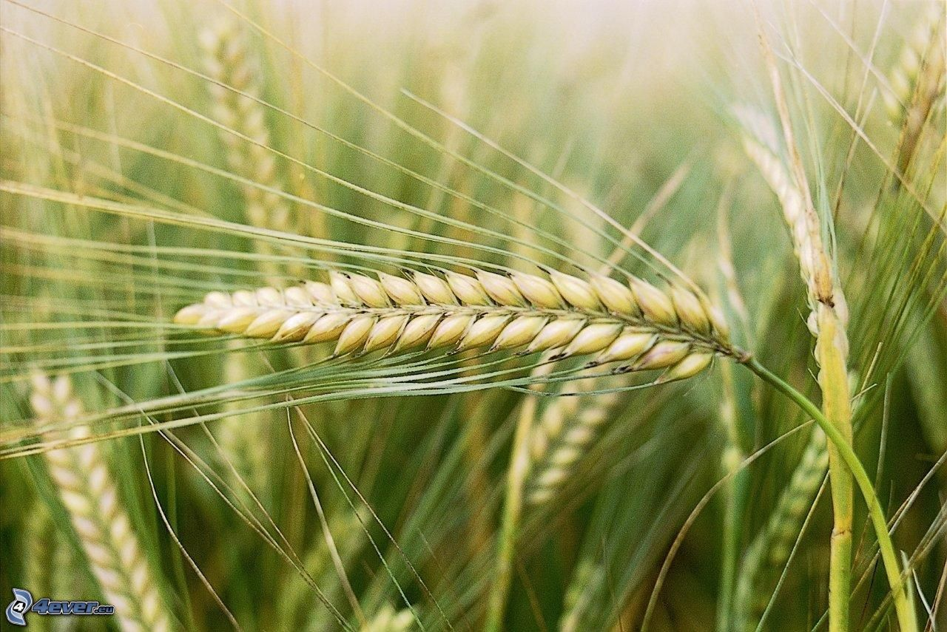
ЯЧМЕНЬ
Ячмень используется как кормовая культура, из него делают перловую крупу. В некоторых странах из него делают хлеб.

Slide 14
Овёс - кормовое растение. Зерна овса продолговатые, из них парят кашу. В пищу употребляется в виде овсяной крупы, которая очень полезна для желудка.

Slide 15
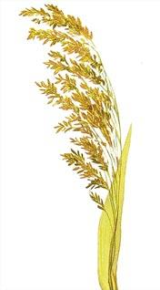
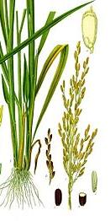
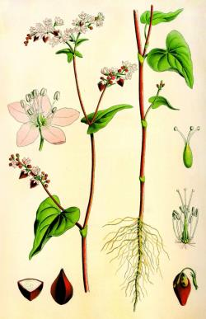
Зерновые
Просо
Рис
Гречиха

Slide 17
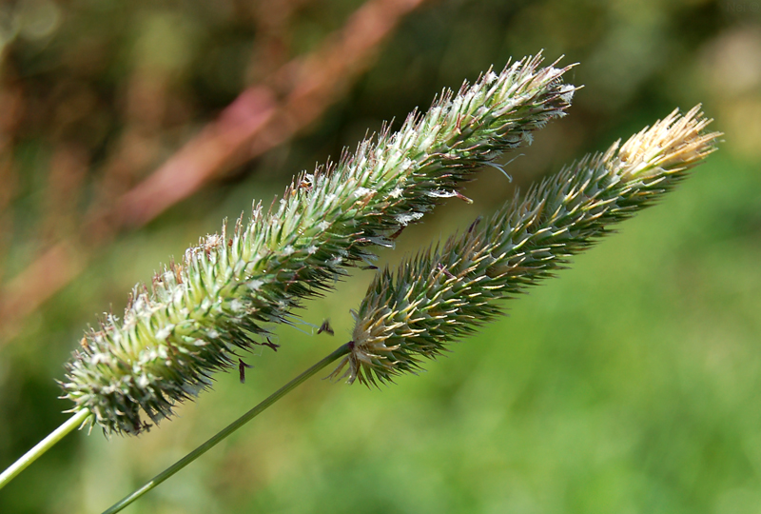
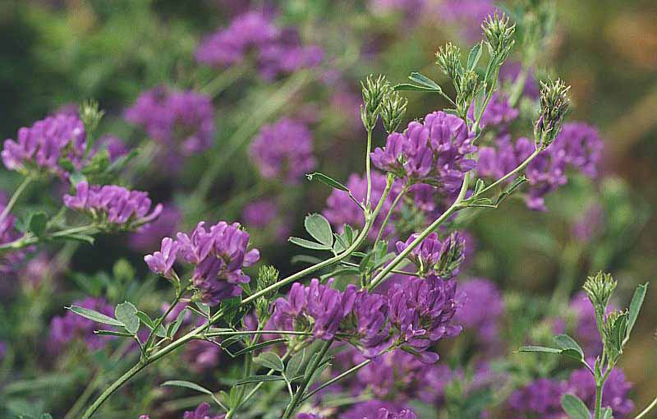
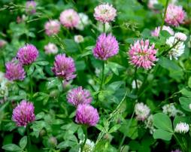
тимофеевка клевер люцерна
Кормовые

Slide 18
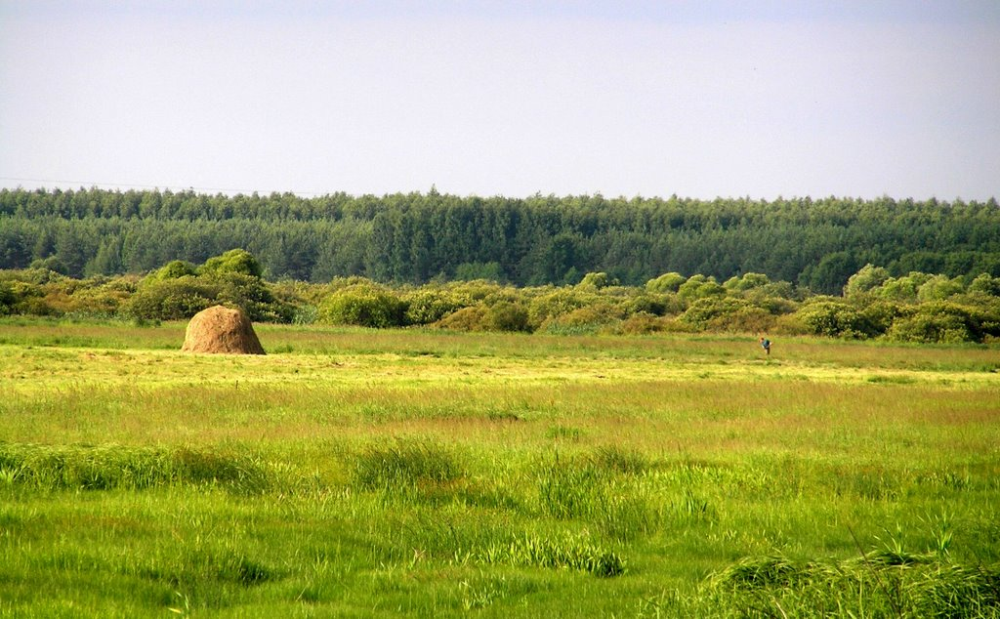
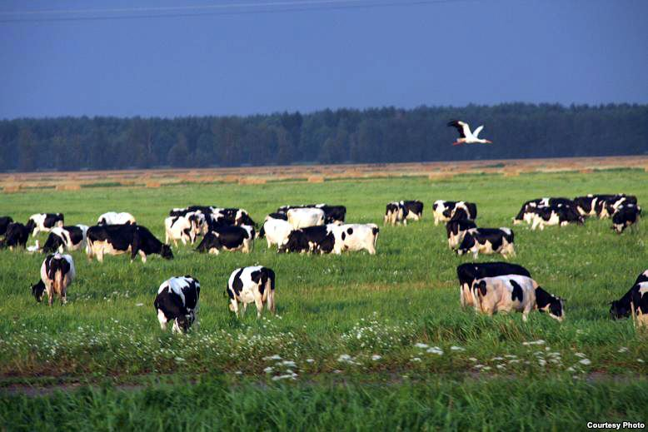
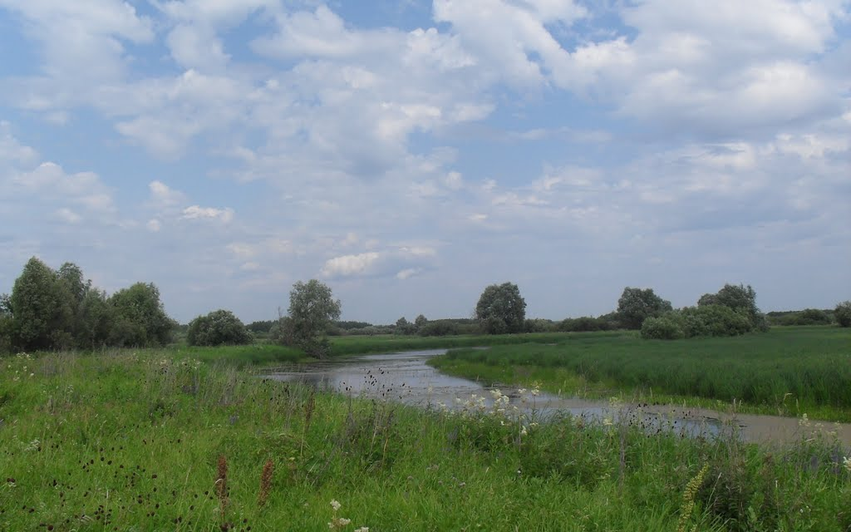
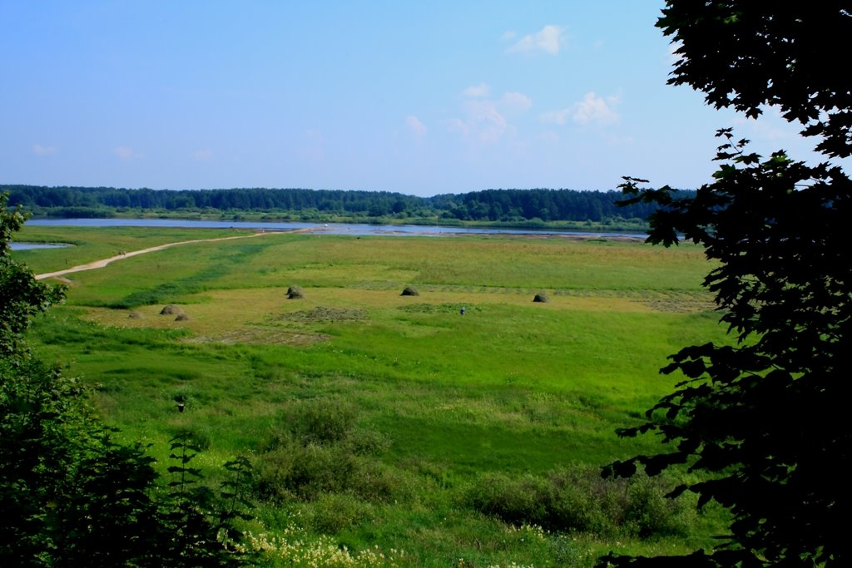

Slide 19
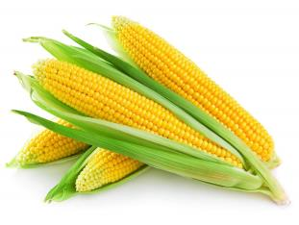
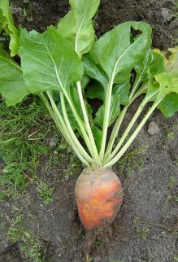
Кормовые
Кукуруза
Кормовая свёкла

Slide 20
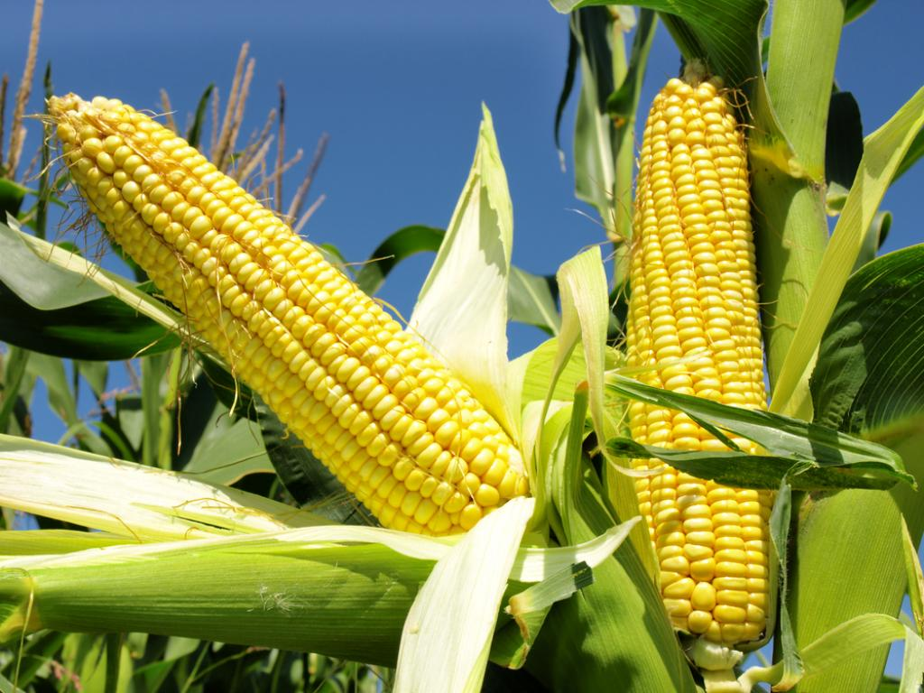
Кукуруза идет на приготовления крахмала, растительного масла, глюкозы, мучных изделий, ее консервируют.

Slide 21
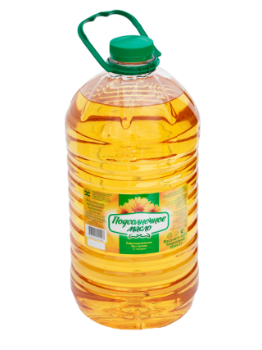
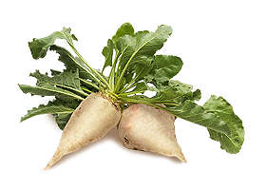
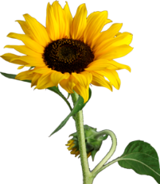
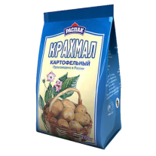
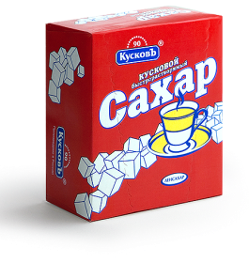
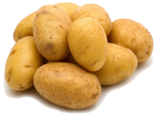
Технические

Slide 22
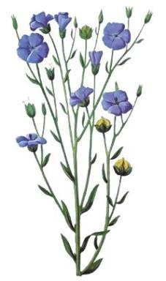
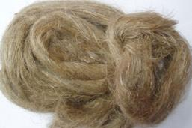
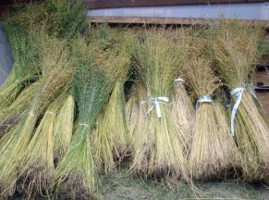
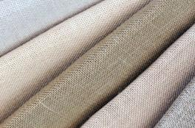
Прядильные. Лён.

Slide 23
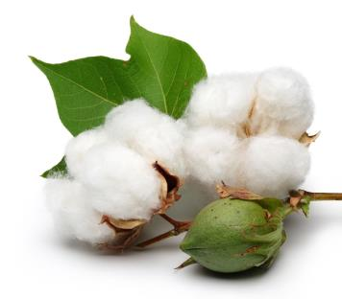
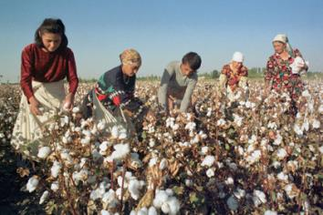
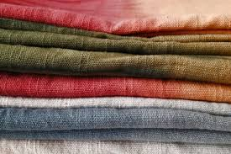
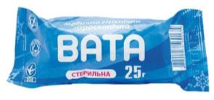
Прядильные. Хлопок

Slide 24
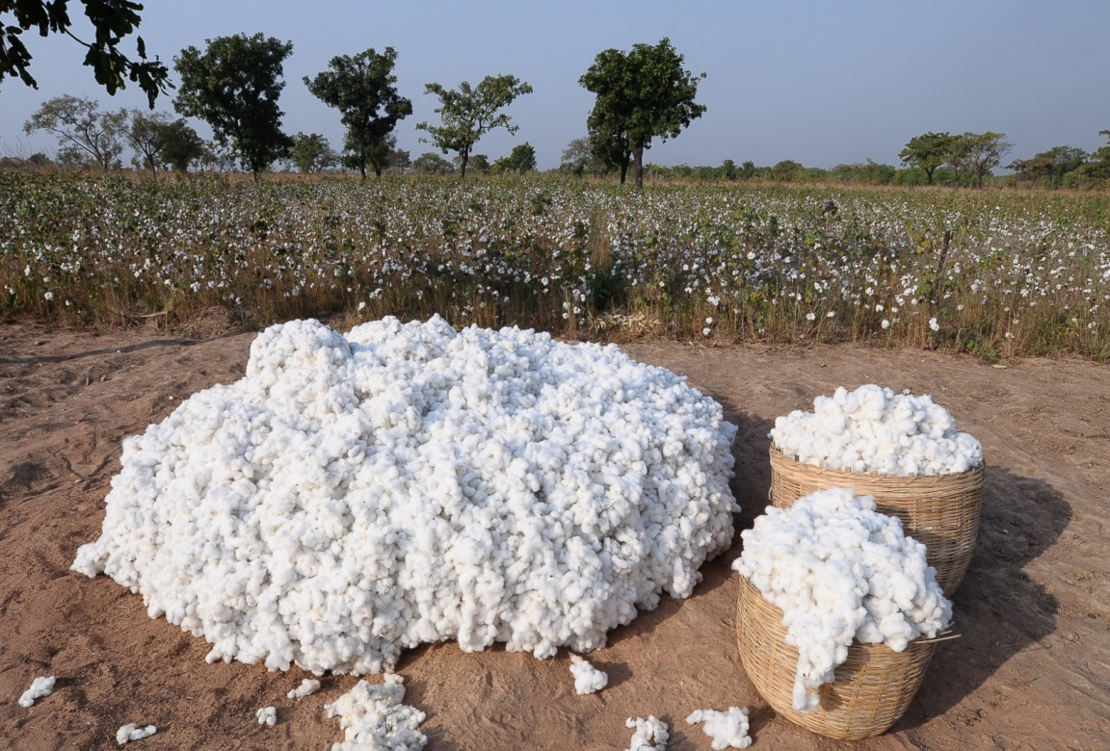
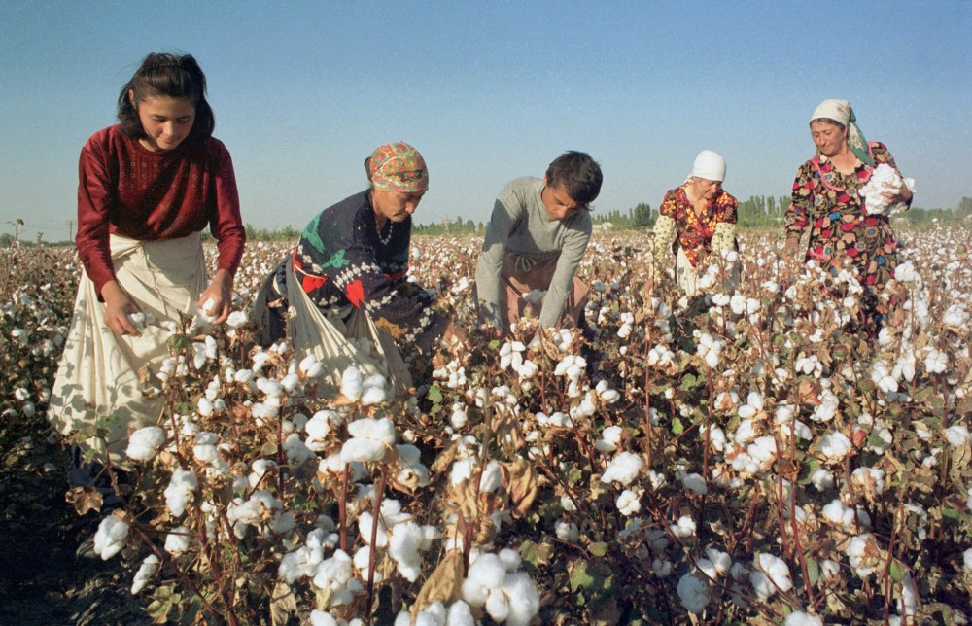
Хлопкоробы люди, выращивающие хлопок.

Slide 25
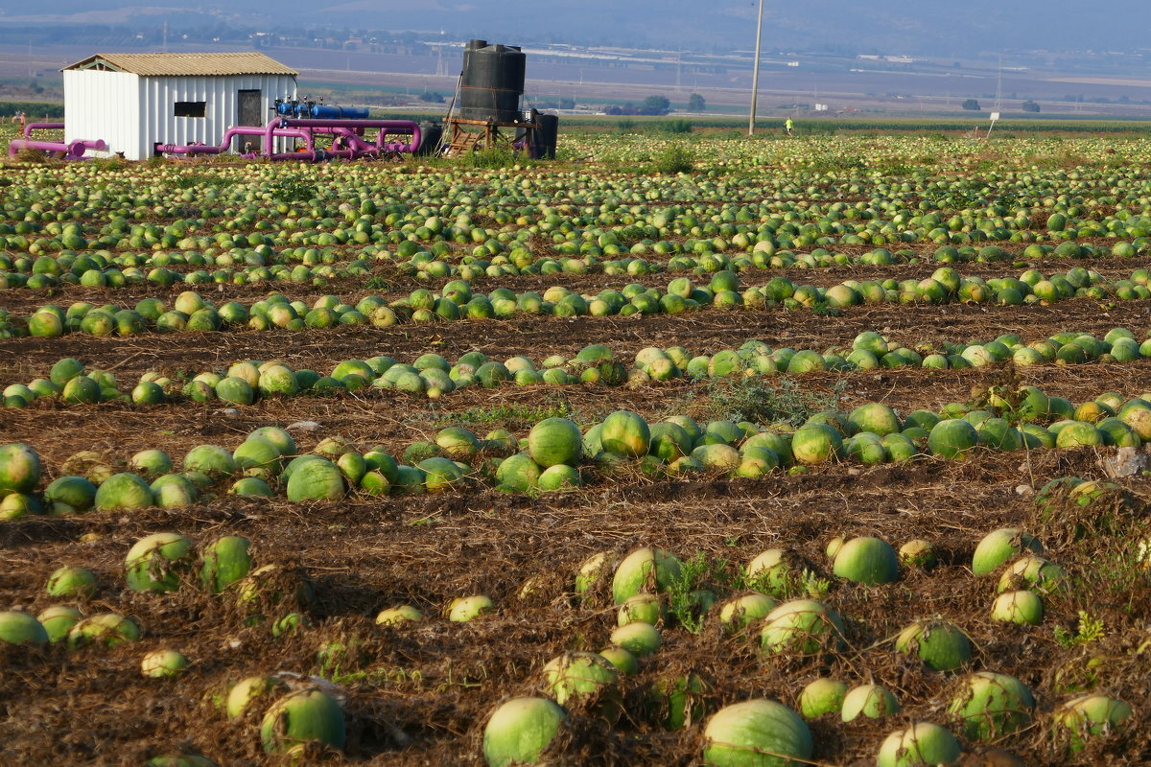
БАХЧЕВОДСТВО

Slide 26
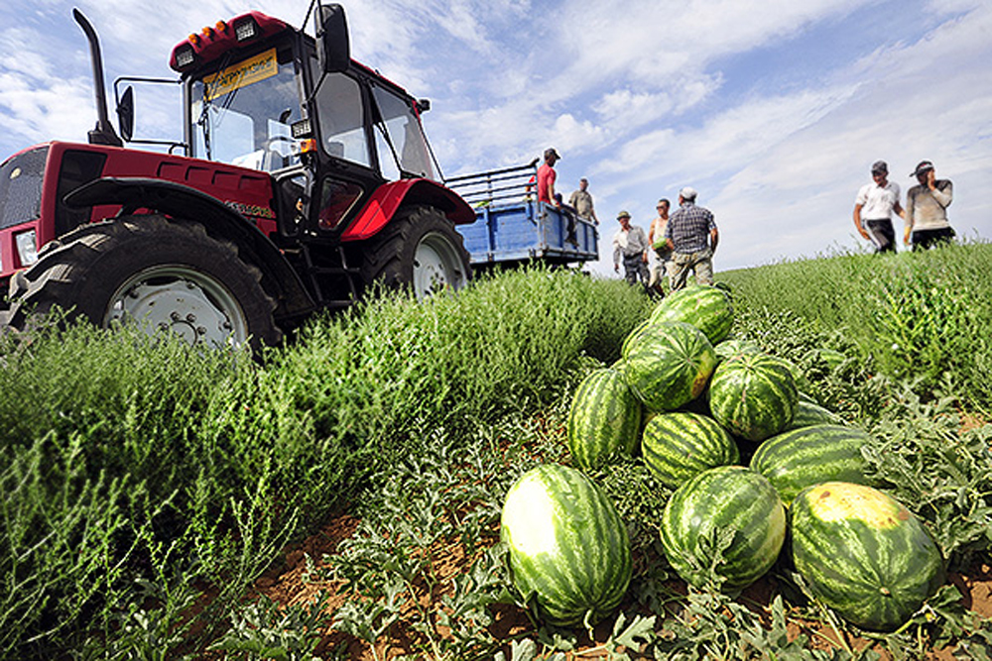
Бахчеводы

Slide 27
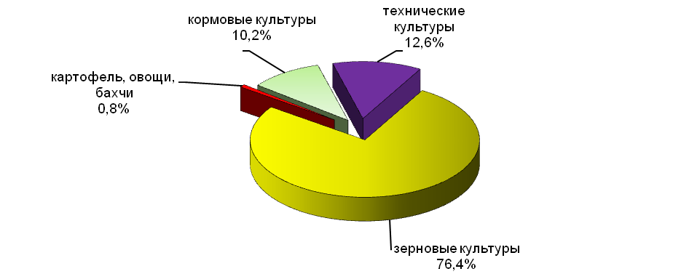
Растениеводство России 2022г

Slide 29
Практическая работа
Рассмотрите растения, лежащие у вас на парте и расскажите о них по плану учебника с. 51.

